Slide 1
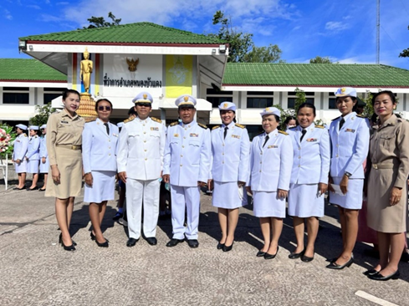
จดหมายข่าว ประชาสัมพันธ์ ------------------------------ องค์การบริหารส่วนตำบลกุดชุมแสง วันที่ 23 ตุลาคม 2565 องค์การบริหารส่วนตำบลกุดชุมแสงได้ร่วมถวายพวงมาลา ในวันปิยะมหาราช

